Slide 1
智慧微電網監控系統
National Formosa University
Department of Electrical Engineering
Adv Comm Lab
Advanced Communication Laboratory

Slide 3
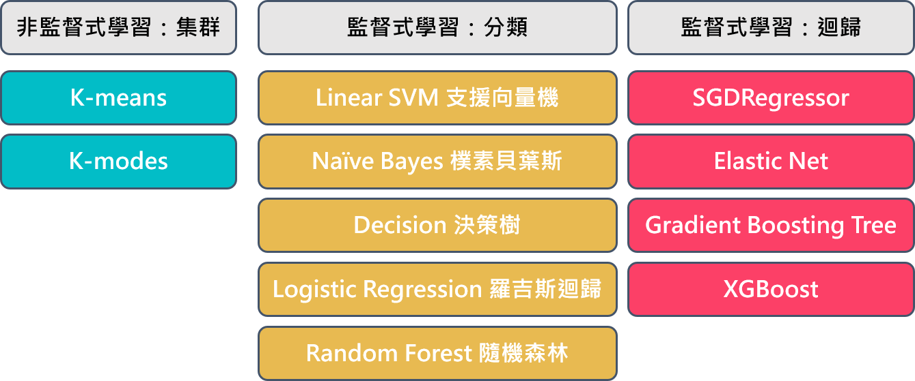
Machine learning 資料分析

Slide 4
Machine learning 資料分析
迴歸問題 （估算一個預測值） | 分類問題 (判別有限類別中的某一種類)
自駕車預估抵達目的地所需時間 | 自駕車判定是否該立即停車
教學系統預估學生期末考的數學成績 | 教學系統判定學生是否達畢業標準
氣象系統預估明日PM2.5的數值 | 氣象系統判定明天是否下雨
預估新手機購買人數 | 判定是不是要換手機

Slide 5
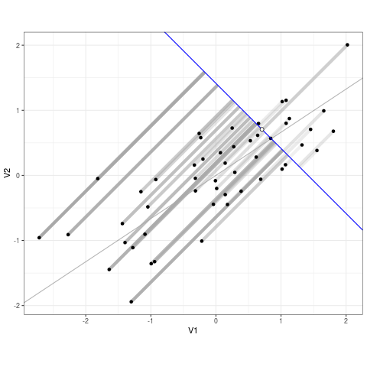
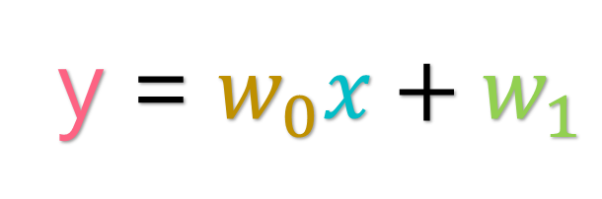
Linear Regression
y = $w_{0}x+w_{1}$

Slide 6
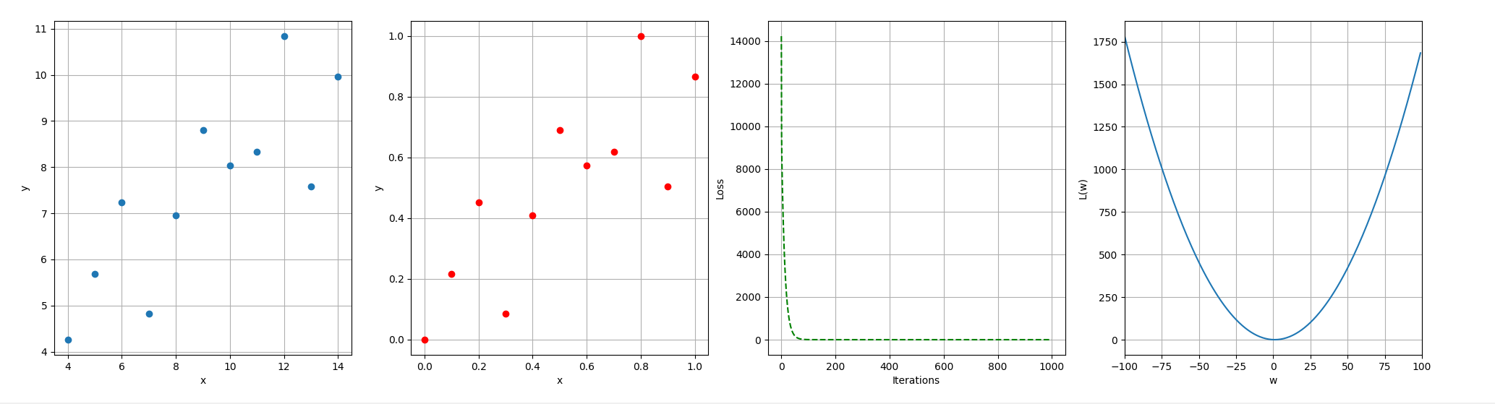
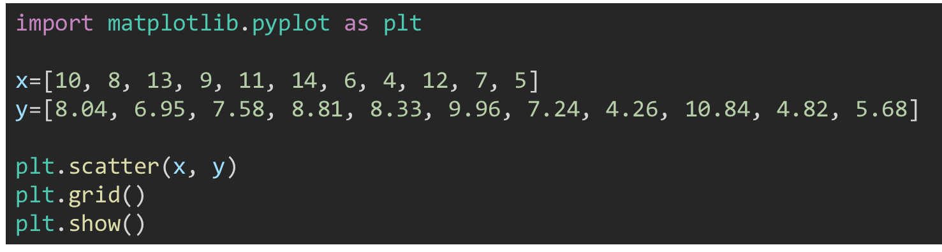
X | Y
10 | 8.04
8 | 6.95
13 | 7.58
9 | 8.81
11 | 8.33
14 | 9.96
6 | 7.24
4 | 4.26
12 | 10.84
7 | 4.82
5 | 5.68
Scatterplot

Slide 7
Raw Data
Normalization

Slide 8
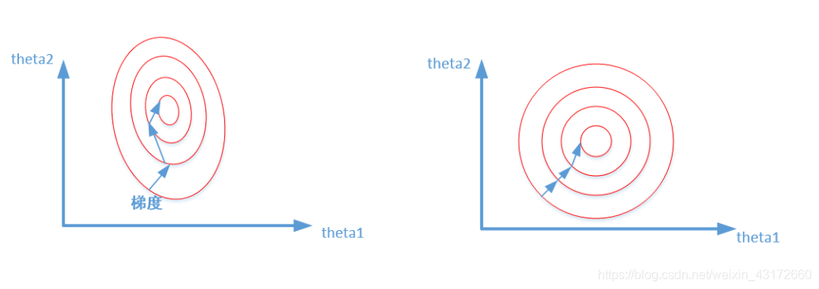
大區間
小區間
(0, 30000)
Normalization
(0, 1)

Slide 9
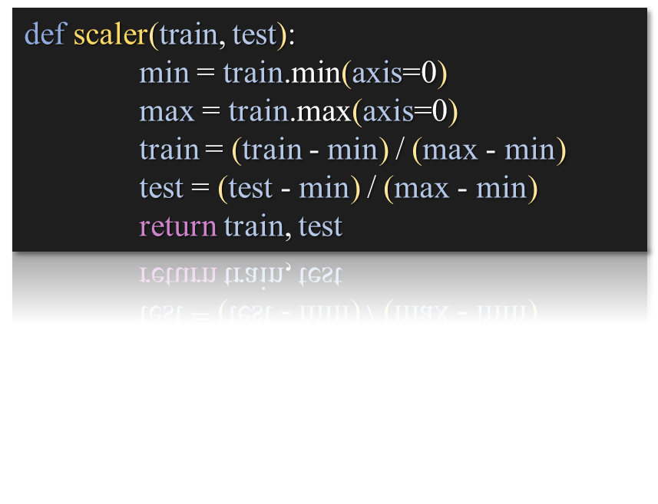
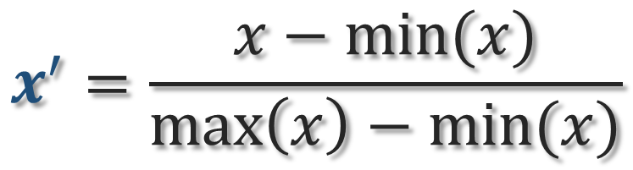
(0, 30000)
Normalization
(0, 1)
code
$$x^{′}=\frac{x−min⁡(x)}{\max\left(x\right)−min⁡(x)}$$

Slide 10
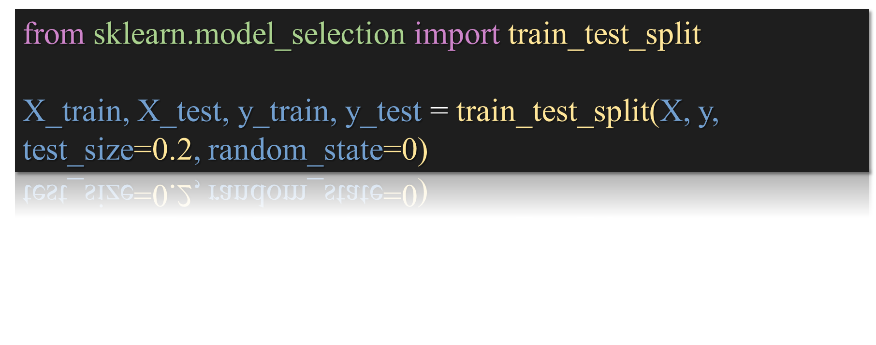
80% train
20% test
code

Slide 11
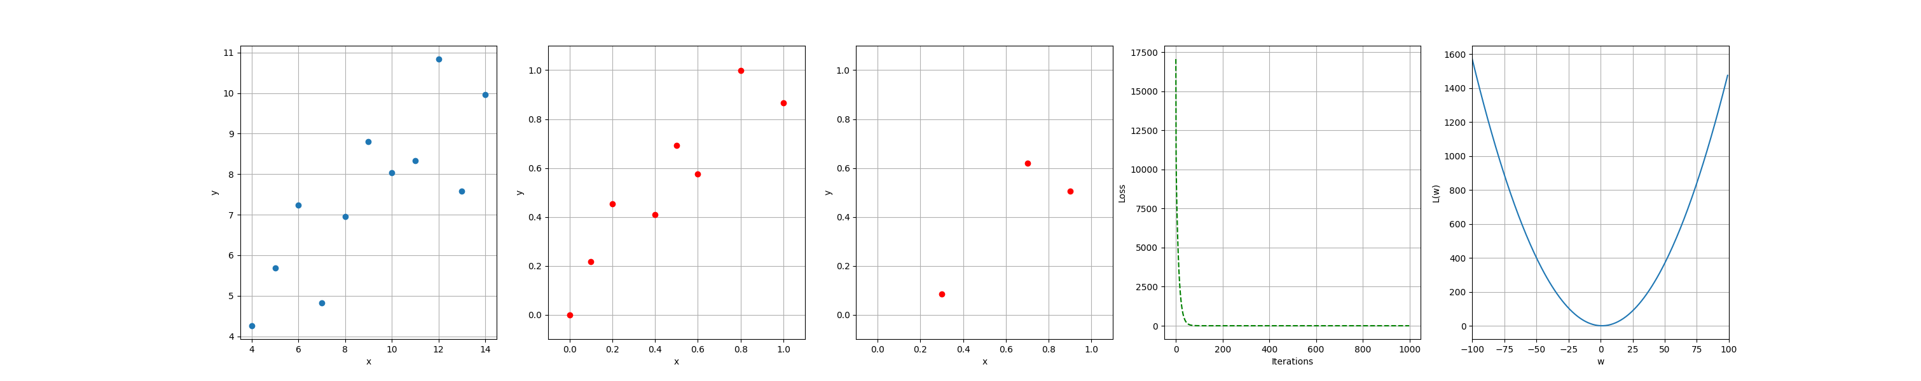
80% train 20% test

Slide 12
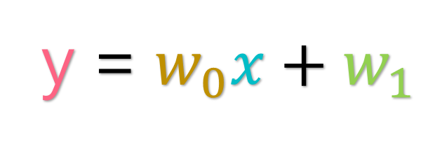
Linear Regression
y = $w_{0}x+w_{1}$
重複n次
設置學習率
隨機初始
權重、偏置
計算損失
梯度下降
更新
權重、偏置

Slide 13
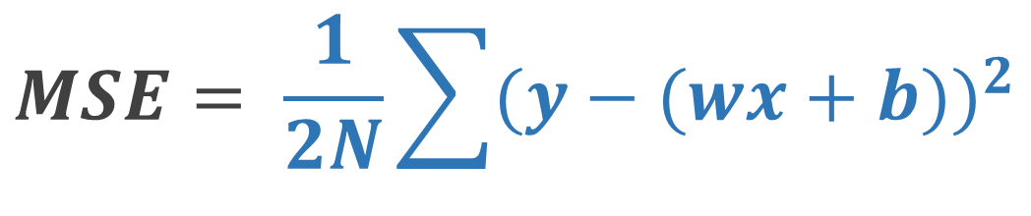
Linear Regression
Loss function
-Mean Square Error
$$MSE= \frac{1}{2N}\sum{{(y−(wx+b))}^{2}}$$

Slide 14
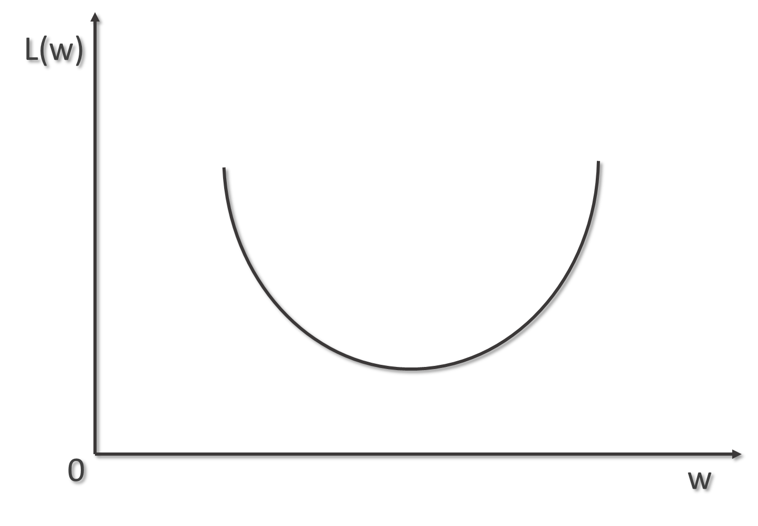
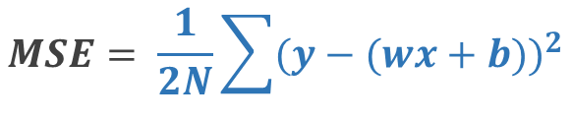
Linear Regression
Loss function
-Mean Square Error
$$MSE= \frac{1}{2N}\sum{{(y−(wx+b))}^{2}}$$

Slide 15
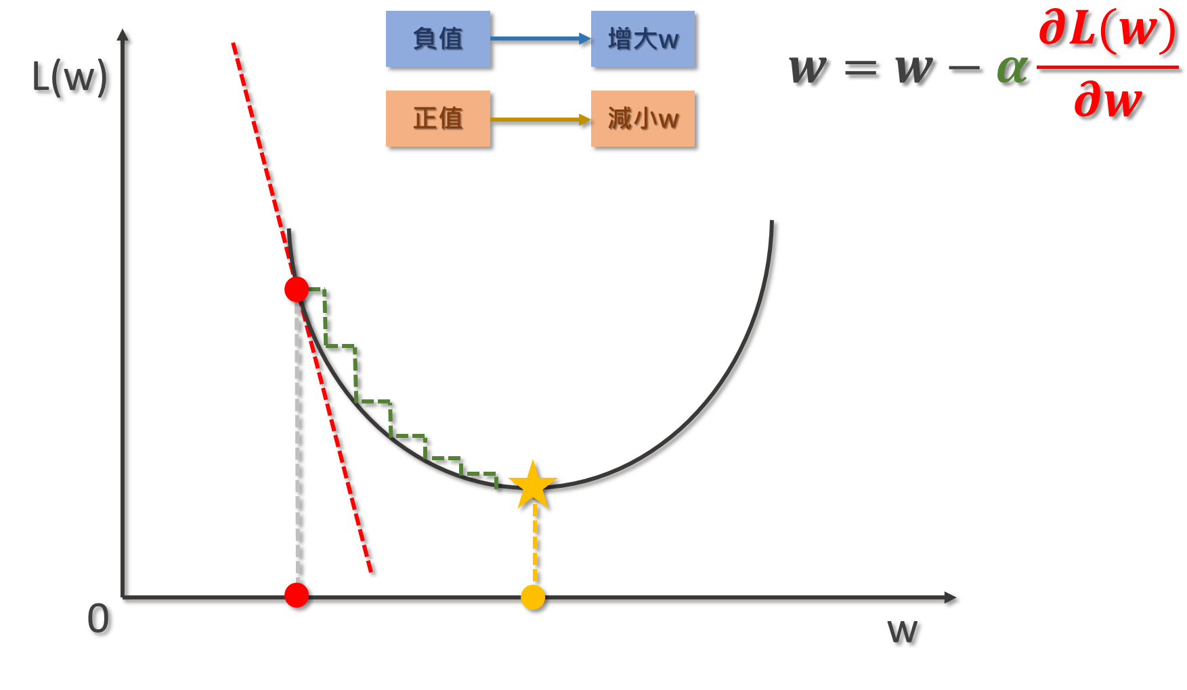
Linear Regression
Loss function
-Mean Square Error
Gradient descent
$$MSE= \frac{1}{2N}\sum{{(y−(wx+b))}^{2}}$$

Slide 16
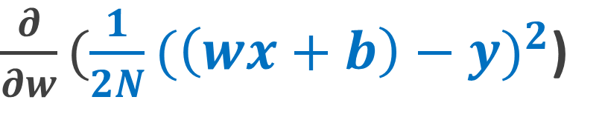

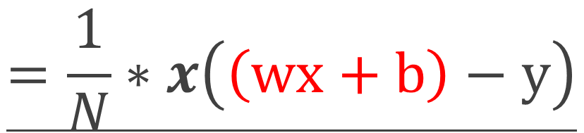
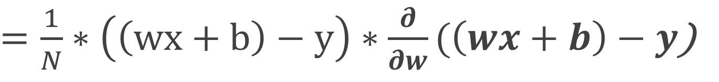
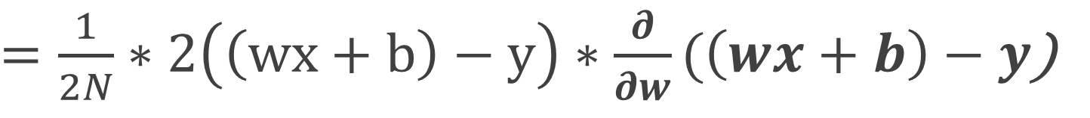
Linear Regression
$$MSE= \frac{1}{2N}\sum{{(y−(wx+b))}^{2}}$$
$\frac{∂}{∂w}(\frac{1}{2N}{(\left(wx+b\right)−y)}^{2}$)
$=\frac{1}{2N}∗2\left(\left(wx+b\right)−y\right)∗$ $\frac{∂}{∂w}(\left(wx+b\right)−y$)
$=\frac{1}{N}∗\left(\left(wx+b\right)−y\right)∗$ $\frac{∂}{∂w}(\left(wx+b\right)−y$)
$$=\frac{1}{N}∗x\left(\left(wx+b\right)−y\right)$$

Slide 17

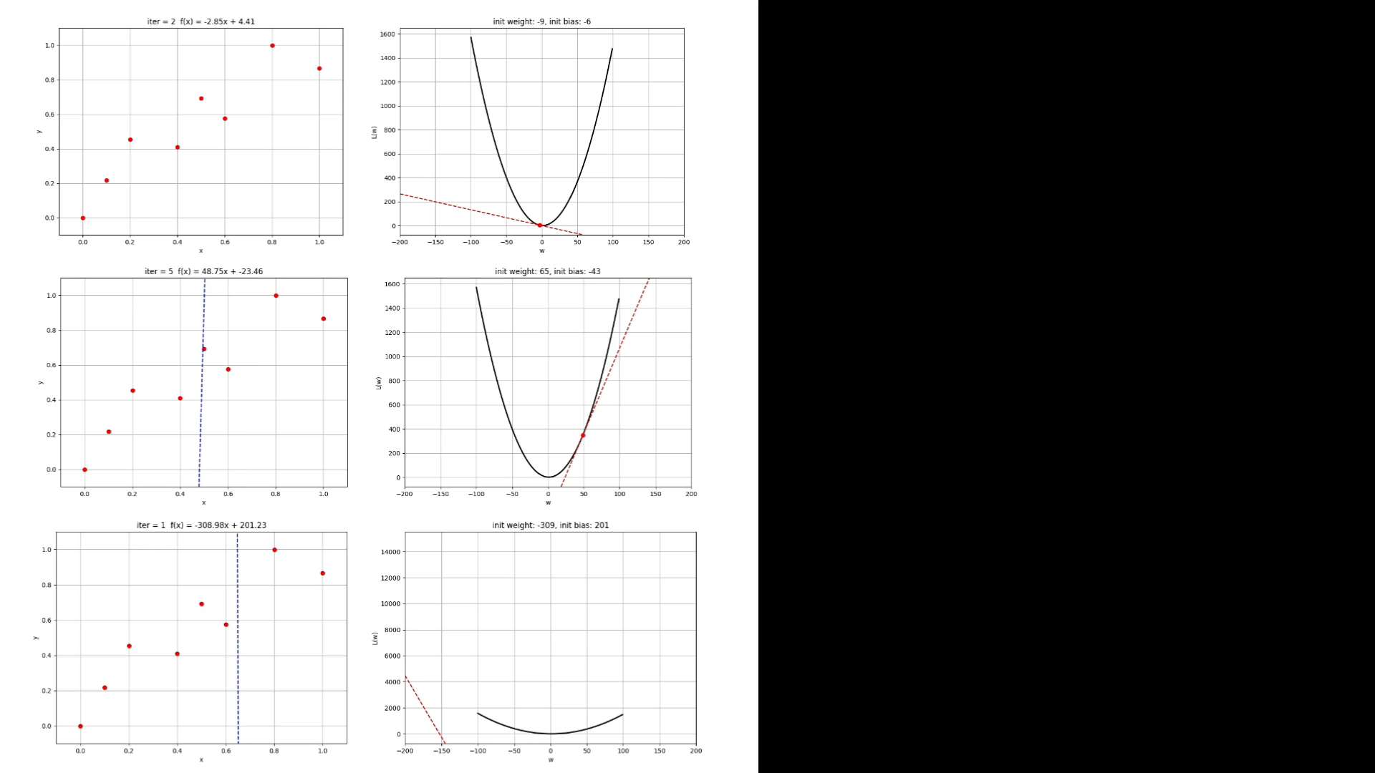
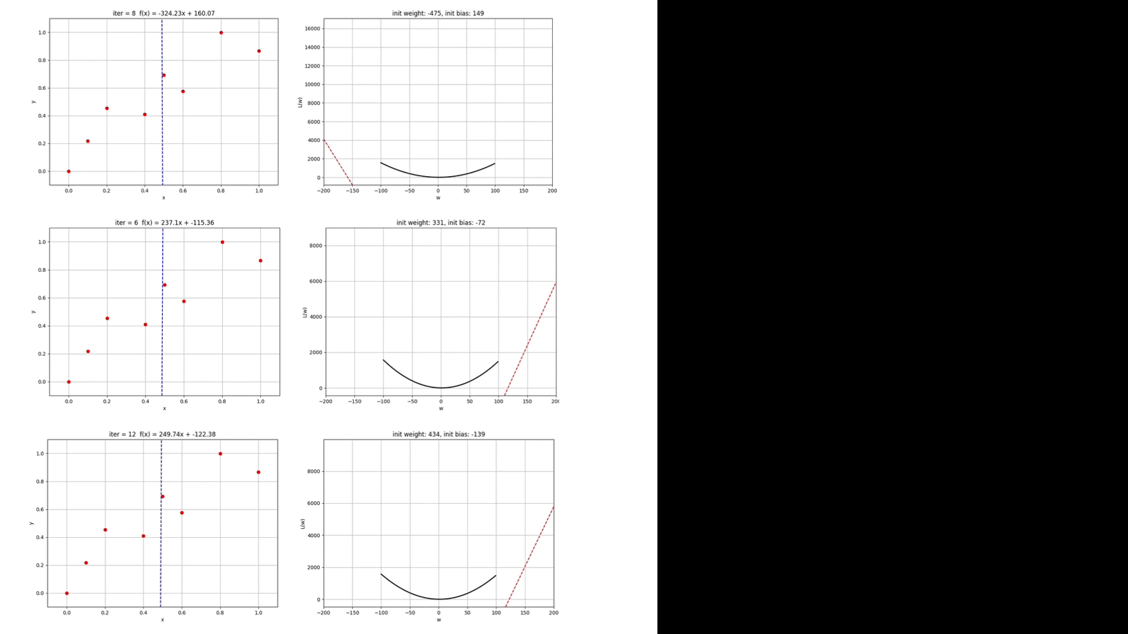
Iter=250, f(x)=0.87x + 0.13
Init weight: -475, bias: 149
Iter=134, f(x)=0.88x + 0.13
Init weight: -9, bias: -6
Method – Linear Regression
Iter=250, f(x)=0.88x + 0.13
Init weight: 331, bias: -72
Iter=162, f(x)=0.88x + 0.13
Init weight: 65, bias: -43
Iter=250, f(x)=0.89x + 0.13
Init weight: 434, bias: -139
Iter=180, f(x)=0.88x + 0.13
Init weight: -309, bias: 201

Slide 18
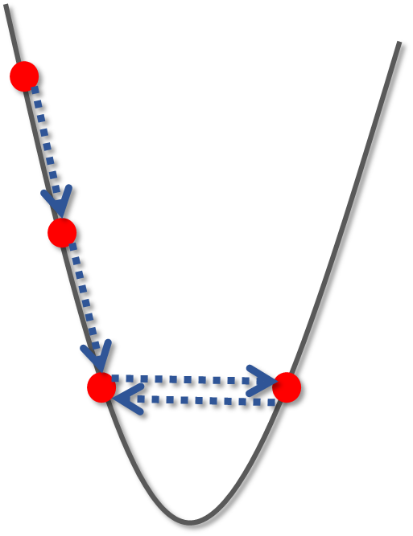
Linear Regression

Slide 19
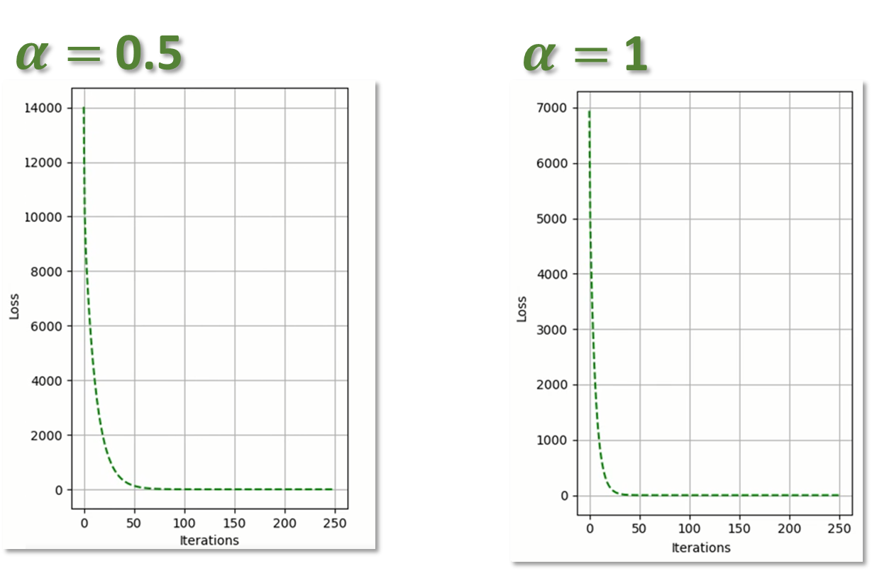
Linear Regression

Slide 20

Linear Regression
Scikit Learn
機器學習、資料科學領域的工具庫
利用Python程式語法撰寫的函式庫
在程式中使用函式庫時，名稱為 Sklearn
官網網址：https://scikit-learn.org/stable/index.html →

Slide 21
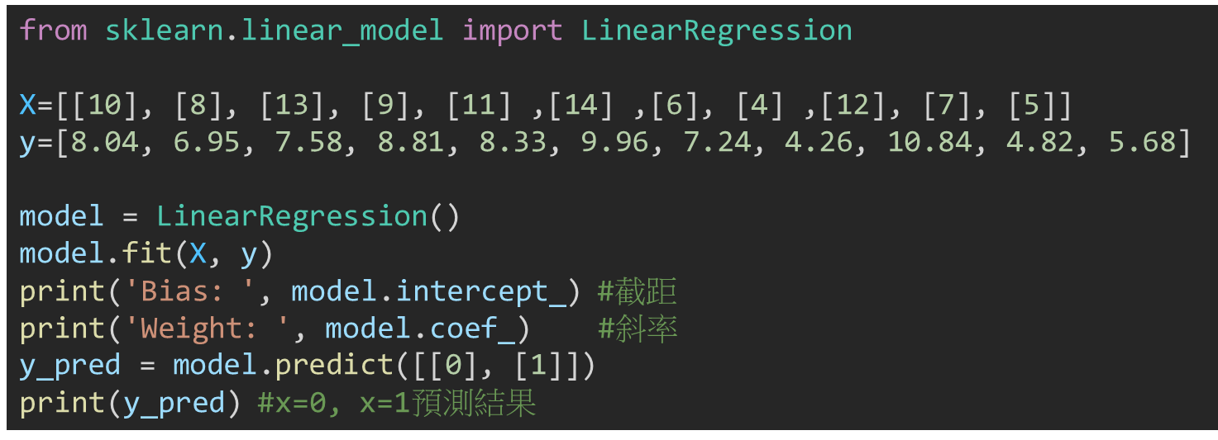
Linear Regression
Bias: 3.0000909090909094
Weight: [0.50009091]
[3.00009091 3.50018182]

Slide 22
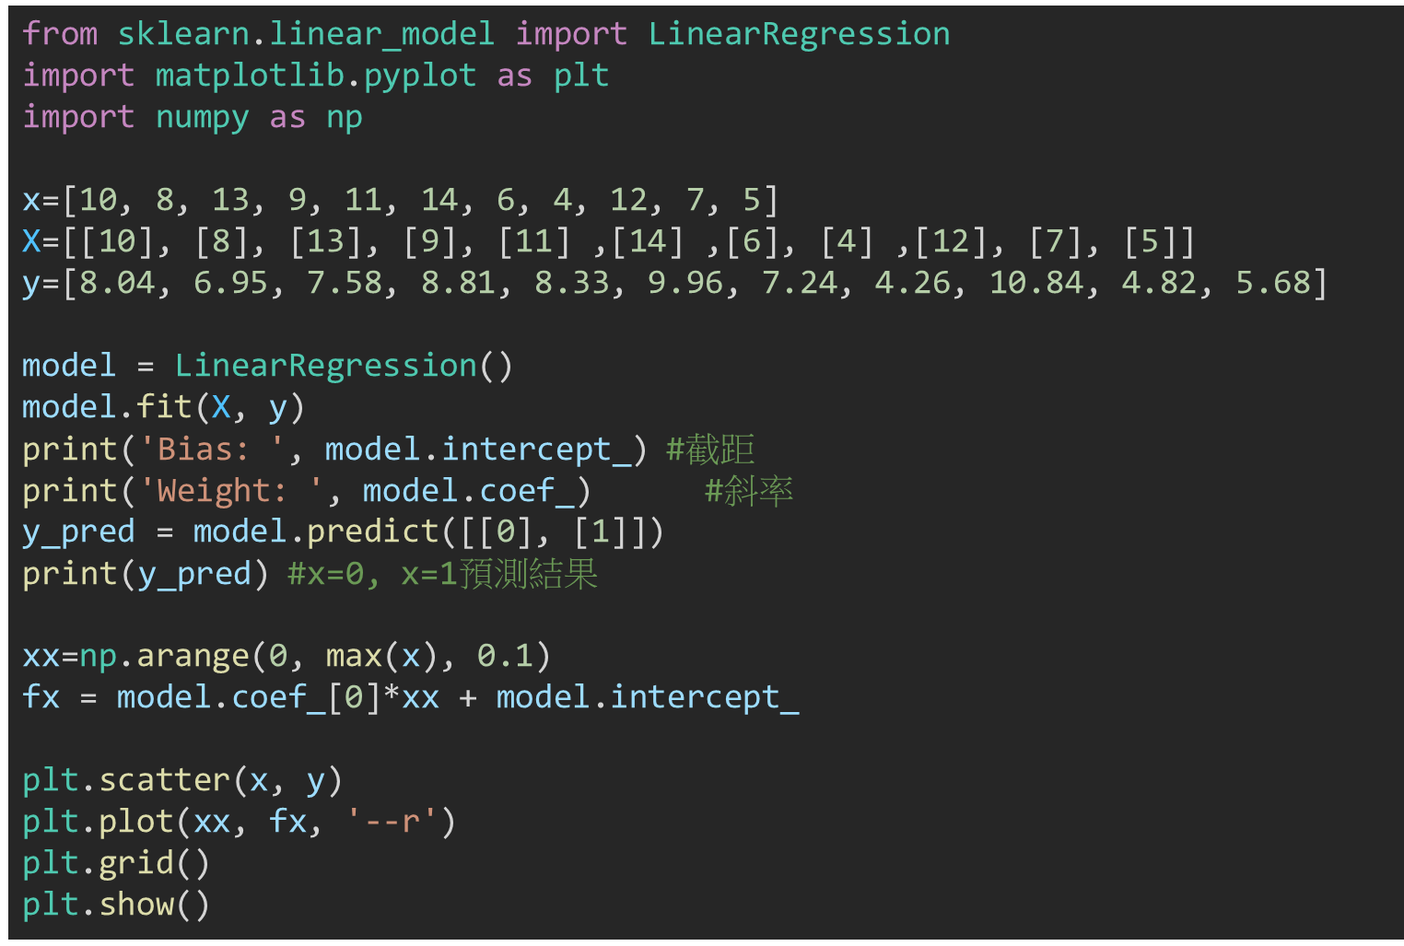
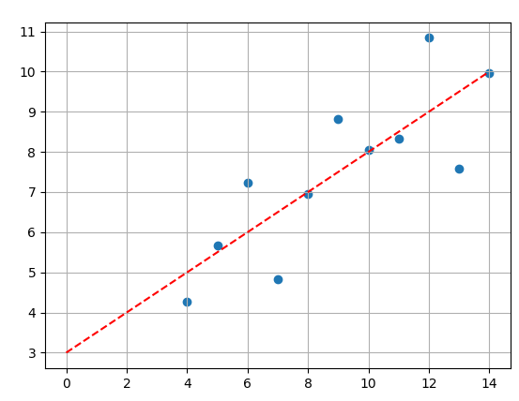
Linear Regression
Bias: 3.0000909090909094
Weight: [0.50009091]
fx = 0.5*x + 3

Slide 23
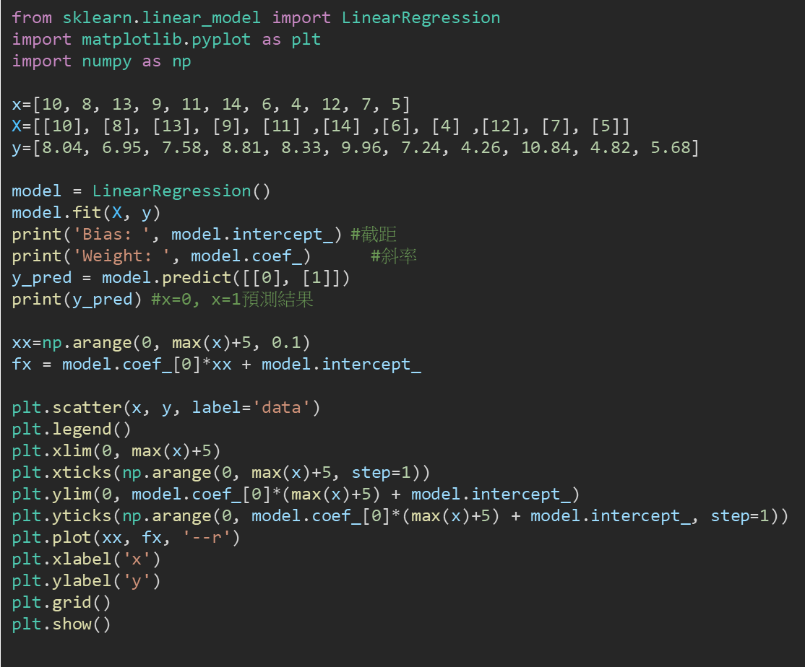
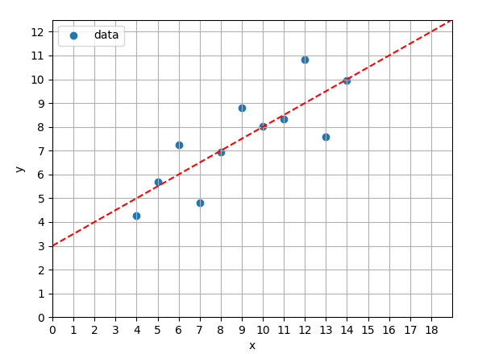
Linear Regression
Bias: 3.0000909090909094
Weight: [0.50009091]
fx = 0.5*x + 3

Slide 24
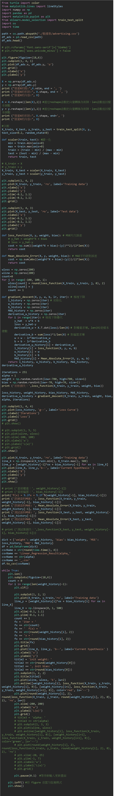

Slide 25
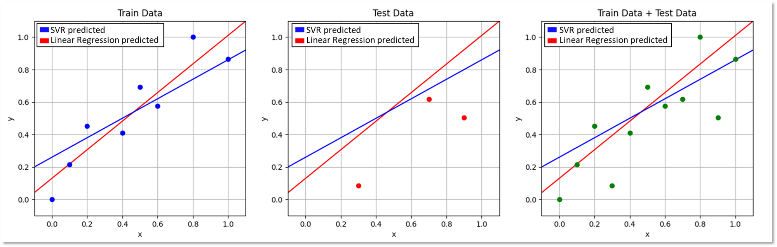
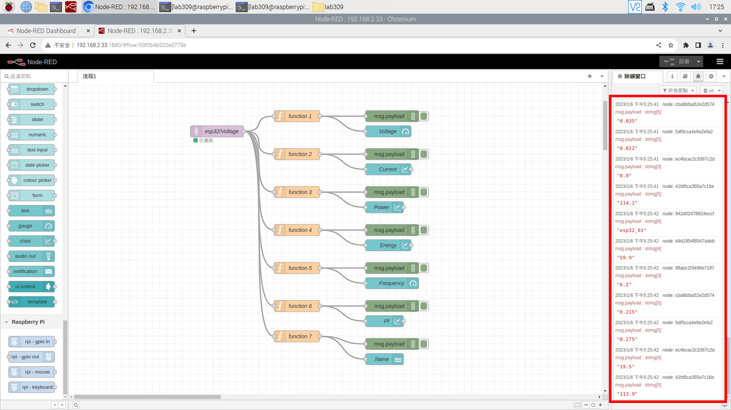
回家作業
1.截圖把負載端和發電端資料上傳到MySQL資料庫上畫面
2.使用線性回歸預測分析自己MySQL資料庫上負載端資料
x軸：時間, y軸：功率
3.截圖Node-RED訂閱接收資料畫面和Node-RED儀表板畫面

